Slide 1
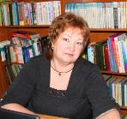
Школьная библиотека
в неделе русского языка
и литературы.
Библиотека СКШИ п.Ванино
Участие в неделе русского языка и литературы
Хмельницкая Т.Ф.-педагог-библиотекарь
Хмельницкая Т.Ф. –
педагог - библиотекарь

Slide 2
С 19.11.12 по 03.12.12 школьная библиотека
участвовала в декаде русского языка и литературы.
Цель: привитие у читателей интереса к чтению и расширение знаний по детской литературе.

Slide 3
Проведены мероприятия
"Путешествие по сказкам». Викторина для 1 кл.
«Посвящение в читатели». Праздник для 2-4 кл.
«Книги, которые знают всё! Наши помощники - словари» к юбилею В. И. Даля. Библиотечные уроки для 5-8кл.
О писателях Дальнего Востока из числа коренных народов. Сулла Н.А. - руководитель любительского объединения «Киото» МБУ Национальный этнокультурный центр «СЭНКЭ» Библиотечный час для 7 кл.
Участие в викторине «Произведения – юбиляры». Книжкина неделя в детской библиотеки

Slide 4
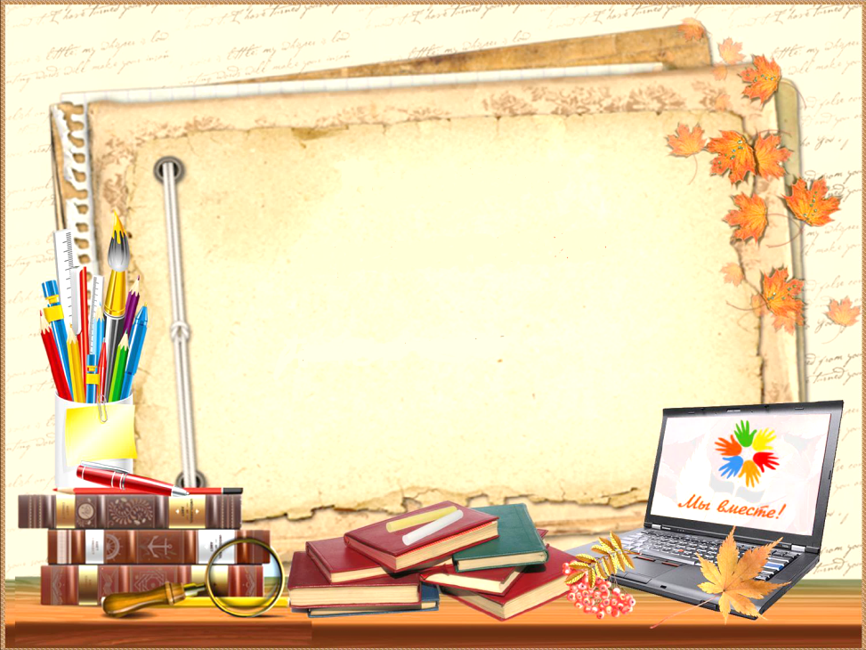
ПРОВЕДЕНЫ МЕРОПРИЯТИЯ
Действовали выставки:
Книжные выставки:
«Чудо книжки, для вас, ребятишки»
«Культура и искусство малочисленного народа орочей Ванинского района»
Выставки рисунков:
Сказочная радуга 2 кл.
«Что за прелесть эти сказки!...» 5-9
Иллюстрации к сказкам 1 кл. - конкурсы рисунков
Фотовыставка «Дети на мероприятиях в библиотеке»
:

Slide 5
"Путешествие по сказкам» Викторина
Цель:
- способствовать развитию у детей положительных эмоций;
- учить детей осмысливать характер сказочных героев;
- развивать творческие способности у детей.
Атрибуты к играм:
иллюстрации к сказкам, разрезные картинки к сказке «Репка», корзинка с загадками.
Оформление читального зала:
Книжная выставка «Сказочное царство - мудрое государство», выставка детских рисунков, фото детей на мероприятиях в библиотеке

Slide 7
«Что за прелесть эти сказки!...»
Конкурс рисунков
Знакомьтесь, наши рисунки!

Slide 8
«Посвящение в читатели» 2 класс

Slide 9
«Посвящение в читатели»

Slide 10
Инсценировка по произведению С.Михалкова «У Скворцова Гришки»
3 класс

Slide 11
Герои детских сказок- участники праздника

Slide 12
Книги, которые знают всё!
«Наши помощники -
словари» к юбилею В.И. Даля
В школьной библиотеке проводятся библиотечные уроки:
обучающиеся начальной школы посетили библиотеку и познакомились с правилами обращения с книгой, расстановкой книг.
прошли библиотечные уроки для школьников 6-8 классов по теме «Энциклопедии. Справочники. Словари» в форме беседы-консультации, практикума "Самостоятельный поиск", турнира эрудитов и знатоков детской справочной литературы
"Сумей найти".

Slide 13
Наши помощники-словари
К юбилею В.И. Даля. Библиотечный урок. 6 кл.

Slide 15
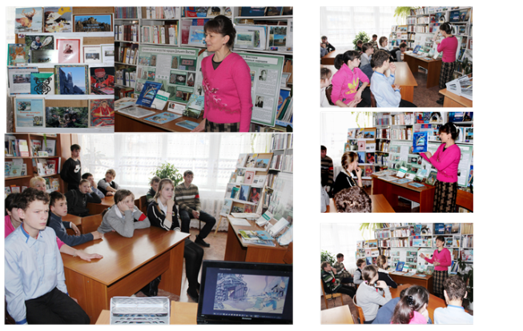
Сулла Н.А. - руководитель любительского объединения «Киото». «СЭНКЭ»
О писателях Дальнего Востока из числа коренных народов

Slide 16
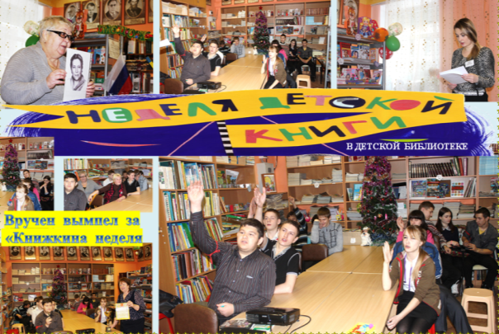
О ПРОИЗВЕДЕНИЯХ-ЮБИЛЯРАХ 2015г.
Ура!!! ПОБЕДА!
Вручен вымпел за победу в конкурсе
«Книжкина неделя - 2015»

Slide 17
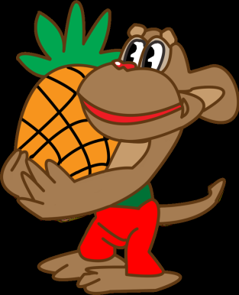
СПАСИБО ЗА ВНИМАНИЕ!!!

